Slide 1
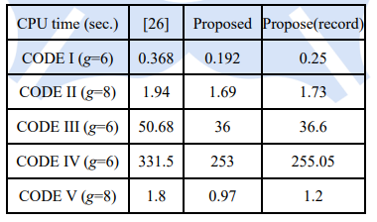
時間平均值：1.6744s
鄭駿穎

Slide 2
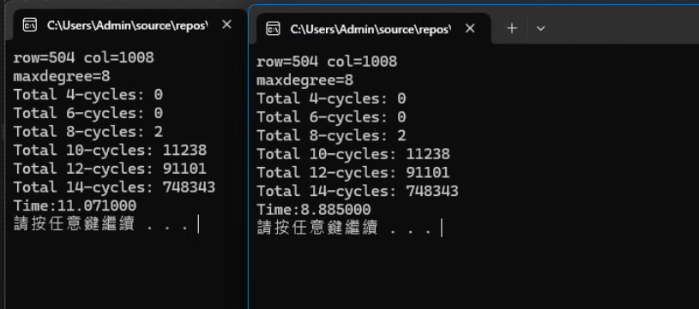
左:學長無紀錄循環版本 右:R表版本
使用Visual studio Release model 測試

